Slide 1
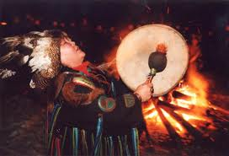
История наркомании
Как считают археологи, человечество познакомилось с наркотиками около 40 тысяч лет назад. В древних цивилизациях – Месопотамии, Египта, Древней Греции, Индии, Китая, майя и ацтеков – уже знали о том, что некоторые растения способны усыплять или опьянять, а грибы вызывать галлюцинации. Эти странные грибы и растения становились для древних народов воплощением таинственных сил – даром богов или порождением дьявола. Использовали их в основном в магических и религиозных обрядах, иногда для лечения. «Приобщались» к таинству только избранные – жрецы и шаманы.

Slide 2
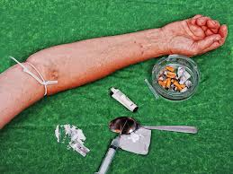
Статистика.
Ежегодно от употребления наркотиков в России гибнут более 34 тысяч человек. Среди больных СПИДом до 90% наркоманов и гомосексуалистов. Для возникновения физической зависимости достаточно 3-7 дней приёма какого- либо наркотика. После 20 дней употребления наркотиков зависимость возникает в 100% случаев. Сама по себе страсть к наркомании не заразна, так же как не заразны алкоголизм и курение. Правда, в отличие от сигарет и выпивки гораздо прилипчивее и вредны. А дальше истощенное, с исколотыми венами тело. Отрешенный взгляд ничего не выражающих глаз, бессвязная речь, ответы невпопад на самые обычные вопросы. А главное - полное безразличие к происходящему вокруг, отсутствие интереса к жизни. И все это в 14-18 лет. Доза наркотического вещества - это доза безумия, в которое человек попадает добровольно. Под воздействием наркотика он теряет разум, чувство реальности, становится больным психически и физически.

Slide 3
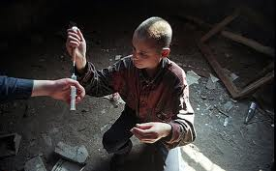
Да, страшная картина, перед нами наркоманы.

Slide 4
Героин
- Сидящего на героине можно сразу заметить по иссушенной коже на теле, покрытой пятнами и расчесами. Кожа наркомана сильно истончается и постоянно зудит, причиняя ребенку постоянные страдания. - При приеме героина зрачок сужается и теряет способность реагировать на свет, чем объясняется ношение темных очков. Яркий, да и не очень яркий, свет слепит наркоманов, фактически лишает зрения. - Наркоманы в принципе едят мало и неохотно, но из-за разрушения героином эмали на зубах прием пищи и чистка зубов становятся для них болезненно-мучительными. При употреблении героина, разумеется, страдает и нервная система — появляются депрессии, неврозы, психопатия, и как следствие — суицидные попытки. Психологическая зависимость от героина появляется уже после нескольких приемов и постоянно усиливается. — Легкие от героина страдают тоже, особенно при введении наркотика путем нюханья. Часто именно при вдохе завышен­ной дозы начинается отек легких, переходящий в коматозное состояние. Затем — смерть. — При любом способе введения существует опасность заглатывания собственного языка и смерти от удушья. — Работа мозга сидящего на героине постепенно ухудшается: появляются провалы в памяти, утрачивается способность на чем-либо сосредоточиться, заметно ухудшается внимание, периодически «наплывают» галлюцинации, появляется бред. — Героин невероятно разрушает печень. — Примерно через 1,5 года систематического приема у мальчиков наступает импотенция, у девочек - бесплодие. Правда, случается, что и наркоманки со стажем рожают (все-таки молодой организм, 13—17 лет), но наркозависимых мла­денцев с серьезными врожденными уродствами. — За полтора-два года регулярного приема героина подро­сток уничтожает практически всю свою сосудистую систему. Наступает момент, когда ему просто некуда уколоться. Тогда он вдыхает увеличенную дозу и оказывается в коме. — При резком прекращении приема героина подросток подвергается чудовищной боли, особенно в мышцах и костях.

Slide 5
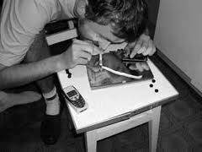
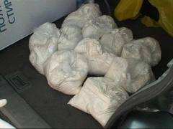
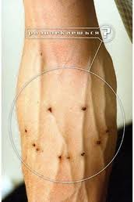
Героин

Slide 6
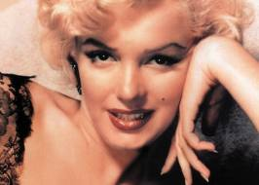
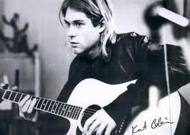
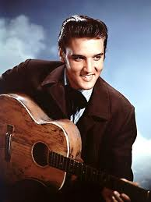
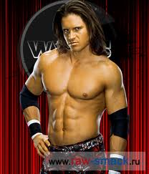

Slide 7
Кокаин
После 2-5 лет употребления кокаина развивается стойкая психологическая зависимость. Кокаин разрушает носовую пе­регородку. И для восстановления былой красоты потребуется пластическая операция, мучают галлюцинации, человек ста­новится раздражительным, нервным. Впадает в параноидальное состояние. Это значит - страх и полное недоверие к окру­жающим.

Slide 8
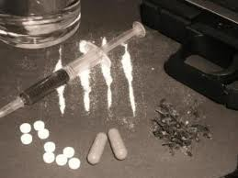
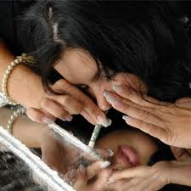
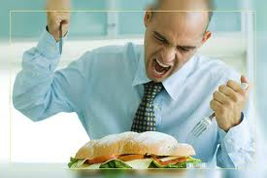
Кокаин

Slide 9
Крэк
«Крэк» доступен даже школьникам, которым невдо­мек, что «крэк» — наркотик с самой максимальной привыкаемостью. Он в десять раз опаснее кокаина. Почему? Потому что проникает в кровь через легкие и достигает мозга в считанные секунды. И все — возникает мгновенная зависи­мость, ты попался! Состояние эйфории продолжается всего 5-20 минут. Затем наступает жуткая депрессия. Следующая доза нужна немедленно, уже через несколько минут.

Slide 10
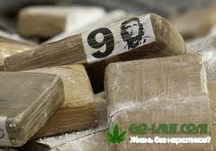
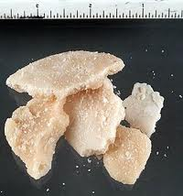
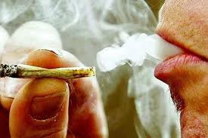
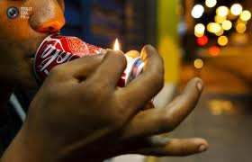
Крэк

Slide 11
Галлюциногены
Галлюциногены — наркотики, вызывающие галлюцинации. Самый известный — ЛСД. Он был случайно синтезирован из грибка спорыньи. Безвкусная, бесцветная и не имеющая запа­ха субстанция. Проглотишь ЛСД — отправишься в «путеше­ствие» на час или даже на несколько. За одну минут перехо­дишь от безудержного хохота к рыданиям, и наоборот. Будешь видеть звуки и слышать запахи. Испытаешь раздвоение лич­ности: отделишься от своего тела, перейдешь в состояние жид­кости. И не, радуйся, это совсем не здорово. Состояние голов­ного мозга навсегда исказится, память разрушится, ухудшится мышление. Ты будешь пребывать в постоянной злобе и запро­сто погибнешь от ожогов, утонешь или выпадешь из окна.

Slide 12
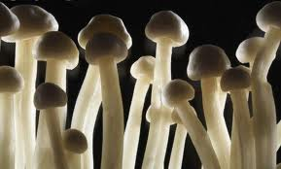
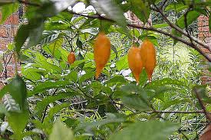
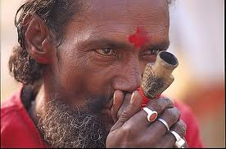
Галлюциногены

Slide 13
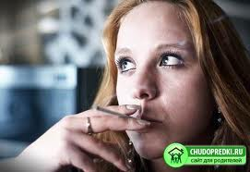
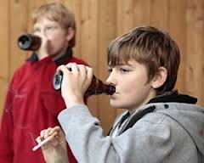
Сумей сказать «нет!»

Slide 14
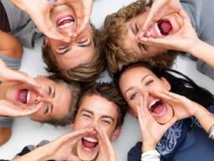
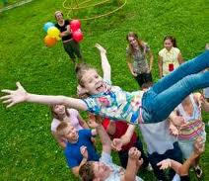
Я выбираю жизнь и говорю ей «да»!

Slide 15
